Slide 1

Федеральная служба по надзору в сфере образования и науки РФ
Всероссийская конференция «Использование оценочных процедур
в целях построения национальной системы учительского роста»
28 октября 2016 г., Москва
О возможностях
использования результатов государственной итоговой аттестации в целях совершенствования образовательного процесса
Решетникова Оксана Александровна
к.п.н., директор ФГБНУ «ФИПИ»
reception@fipi.org

Slide 2
Специфика разных оценочных процедур
Федеральные процедуры выявляют достижение наиболее общих и значимых целей образовательного процесса
Федеральные
ВПР
НИКО (выборочные исследования)
Региональные
Рубежный (тематический) контроль
Иные диагностики на основе региональных программ ОКО
ГИА
ГИА (ОГЭ, ГВЭ, ЕГЭ по русскому языку и математике)
Конкурсный отбор в вузы
Региональные процедуры контролируют промежуточные результаты учебного процесса с опорой на реализуемые в регионе программы и УМК и с учетом контекстных условий ОО

Slide 3


Проблемы использования результатов ГИА
Использование результатов ЕГЭ в рейтинговании школ
Средний тестовый балл – некорректный показатель в условиях:
изменения экзаменационных моделей,
изменения минимального балла и шкалы перевода баллов,
разных выборок участников по предмету из школы N
Разная трактовка одного и того же балла для разных ОО
Количество 100-балльников – единичные случаи, увеличение или уменьшение количества не говорит о «плюсах»
и «минусах» в работе школы
Количество участников в диапазоне высоких баллов:
- влияние не только школы
- разные выборки участников
Искажение информации при применении линейного подхода
Возможность использования только при кластерном подходе

Slide 4
Проблемы использования результатов ОГЭ и ЕГЭ
ОГЭ
ЕГЭ

Slide 5
Проблемы использования результатов ГИА
Влияние качества процедуры на результаты
ОГЭ в 2016 г.
(на примере результатов ОГЭ по русскому языку двух регионов)

Slide 6

Проблемы использования результатов ГИА: сопоставление результатов ЕГЭ и ОГЭ
Прикладной характер: соотношение полученных знаний за курс основной школы с результатами ЕГЭ
Одинаковы ли условия проведения?
Уместность при соблюдении п.1 сопоставления
результатов одних и тех же участников
НО:
- разные шкалы, разные инструменты
- необходимость применения специальных подходов для сопоставления
Выход на выводы о динамике результатов с выявлением причин (отсев после основной школы, усиление роли курсов по подготовке к конкретному предмету, институт репетиторства, др.)

Slide 7

Возможности
использования результатов ГИА
Критерий «Востребованность предметов по выбору»
Отбор в классы с профильным обучением (ОГЭ)
Оценка эффективности профильного обучения (ЕГЭ)
Оценка востребованности различных
специальностей проф. образования (ЕГЭ)
Выводы:
- об обеспечении разными ОО качества подготовки
по предметам (доля выпускников, прошедших пред профильную подготовку,
/ выпускников профильных классов / ОО, выбравших соответствующий предмет ОГЭ/ЕГЭ, уровень результатов по профильным предметам и т.п.)
- о соответствии профильного обучения в ОО выбираемым специальностям

Slide 8
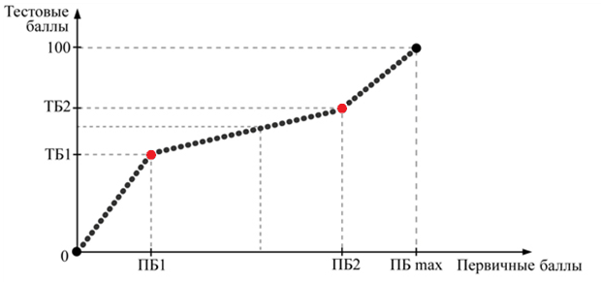

Возможности
использования результатов ГИА
Ориентиры для выводов (ЕГЭ)
Из «Методики шкалирования результатов ЕГЭ»
http://ege.edu.ru/ru/classes-11/scaling/
ПБ1 – наименьший первичный балл, получение которого свидетельствует об усвоении основных понятий и методов по соответствующему учебному предмету
ПБ2 – наименьший первичный балл, получение которого свидетельствует о высоком уровне подготовки участника экзамена (системные знания, комплексные умения и навыки, способности к выполнению
творческих заданий)

Slide 9
Возможности использования результатов ГИА в регионе
Критерий 1: Достижение требований стандарта по границе ТБ1 (мин. балл)
Показатель | Направления использования
Доля выпускников, не преодолевших ТБ1 (%) | - целевая консультативно-методическая помощь учащимся ОО для подготовки к пересдаче
 | - выявление проблемных разделов, тем
 | - целевая помощь педагогическим кадрам
 | - разработка региональной «дорожной карты» по устранению проблем

Slide 10
Возможности использования результатов ГИА в регионе
Критерий 2: Выявление проблем и тенденций по границе ТБ2 (высокий уровень подготовки)
Показатель | Направления использования
Доля выпускников, обучающихся в профильном классе и набравших результат > ТБ2 по профильным предметам (в сумме) Доля выпускников, обучающихся в профильном классе и набравших результат > ТБ2 только по одному профильному предмету | - соотнесение с текущей успеваемостью и результатами других оценочных процедур (соответствие прогнозу)
 | - выводы об эффективности профильного обучения в конкретной ОО
 | - выводы об успешности / не успешности преподавания конкретного предмета
 | - пересмотр структуры профильных классов, ротация пед кадров

Slide 11
Возможности использования результатов ГИА в регионе
Показатели:
Достижение требований стандарта для аттестации по программам основного/среднего общего образования (доля выпускников, преодолевших минимальную границы по русскому языку и математике)
Достижение требований стандарта для поступления в вузы (доля выпускников, преодолевших минимальную границу по предметам по выбору)
Доступность качественного образования (отношение среднего балла 10% ОО с наиболее высокими результатами с среднему баллу 10% ОО с наиболее низкими результатами)
Качество образовательных достижений в профильном обучении (процент обучающихся по предмету, получивших результат выше значения ТБ2 по профильным предметам)

Slide 12
Ограничения
на использование показателей
Для предметов по выбору показатели используются только
с учетом репрезентативности числа участников ЕГЭ в ОО.
Показатели определяются по каждому предмету отдельно.
Не сравниваются средние баллы и диапазоны баллов
по разным предметам.
При необходимости сравнения предметов возможно использование процентильных рангов с учетом значений ТБ1 и ТБ2 по разным предметам.
Сравнение показателей ЕГЭ и ОГЭ с результатами внутришкольного оценивания и иных процедур оценки – отдельно по каждой ОО.

Slide 13
Ограничения
на использование результатов ГИА
Направления использования результатов ГИА | Ограничения
Подтверждение достижения (или не достижения) выпускником требований стандарта, отбор абитуриентов в вузы | без ограничений
Оценка деятельности учителя | приоритет динамики результатов, в совокупности с результатами внутриклассного и внутришкольного оценивания,
Сравнение результатов обучения в различных ОО, АТЕ | в совокупности с мониторинговыми исследованиями, использование корректных показателей результатов ЕГЭ

Slide 14
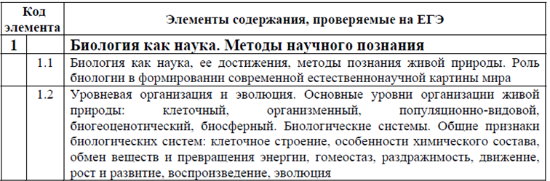
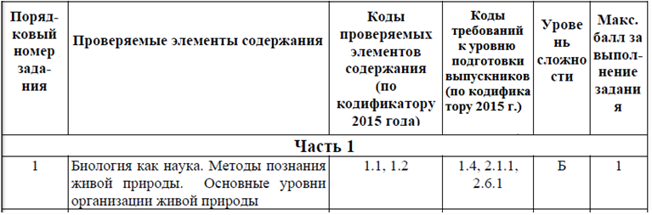
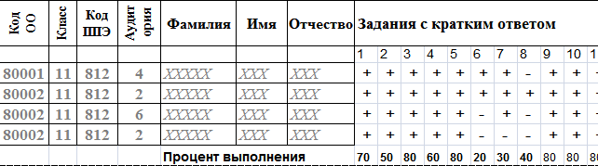
Методическая работа
на основе анализа результатов ГИА
КОДИФИКАТОР
СПЕЦИФИКАЦИЯ
Протокол

Slide 15
Методическая работа
на основе анализа результатов ГИА
Методические рекомендации ФИПИ для учителей
Раздел методических рекомендаций ФИПИ | Использование
Результаты выполнения экзаменационной работы по направлениям (в соответствии с особенностями предмета) | Разработка дидактических материалов и других форм методической поддержки на базе используемых в регионе УМК
Результаты выполнения работы экзаменуемыми с различным уровнем подготовки (низкий, базовый, средний, высокий) | «Адресная» помощь ОО из разных групп по результатам ЕГЭ. Особое внимание ОО с высоким % не достигших минимальной границы
Рекомендации по совершенствованию методики обучения по предмету | Формирование программ ПК ДПО, различные активные формы методической работы на уровне региона и ОО
http://www.fipi.ru/ege-i-gve-11/analiticheskie-i-metodicheskie-materialy

Slide 16
Статистико-аналитические данные о результатах ГИА в субъекте РФ
Статистические данные | Направления анализа
Сведения об организации ЕГЭ (общественные наблюдатели, видеонаблюдение, нарушения процедуры) | Динамика, обеспечение надежности процедуры ЕГЭ
Участники ГИА: не допущенные к ГИА участники ГИА с ОВЗ | Тенденции, причины Тенденции, контингент
Выбор экзаменов по предметам участниками ЕГЭ (кроме русского языка и математики) | Адекватность выбора заказу на будущих специалистов в субъекте РФ. Соответствие структуре классов профильного обучения
Результаты ЕГЭ по каждому предмету | Сравнение результатов по кластерам ОО (принятым в регионе) с учетом ограничений по показателям. Сопоставление своих результатов в сравнении с прошлыми г.г., анализ динамики

Slide 17
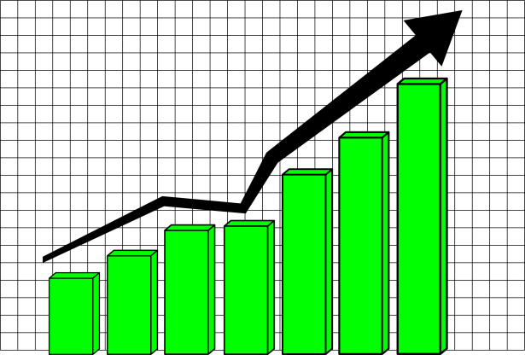
Методическая работа
на основе анализа результатов ГИА
1. Анализ выполнения групп заданий или отдельных заданий
в текущем году:
  по видам деятельности
  по тематическим разделам
  по группам заданий разного уровня сложности
  ответов экзаменуемых на заданий с развернутым ответом
2. Анализ динамики выполнения групп заданий
по результатам нескольких лет

Slide 18
Методическая работа
на основе анализа результатов ГИА
Анализ динамики доли участников,
приступивших к выполнению заданий с развернутым ответом
Учебный предмет | % баллов за задания с развернутым ответом | Не приступали (в %) |  | Получили более 0 баллов (в %)
 |  | 2015 г. | 2016 г. | 2015 г. | 2016 г.
История | 45 | 9,8 | 6,5 | 86,2 | 90,3
Наблюдение за динамикой:
метапредметные навыки:
- понимание текста;
- поиск необходимой информации в тексте
- работа с источниками информации
- др.
практические умения:
- использование теоретических знаний в практической ситуации

Slide 19
Овладение метапредметными умениями, обеспечивающими возможность успешного продолжения образования
Умение | НИКО
 | 6 класс | 8 класс
Составлять план текста | 47% | 38%
Извлекать информацию, представленную в явном виде | 53% | 43%
Привлекать контекстные знания, личный социальный опыт | 43% | 23%
Анализ статистических данных Наибольшее/наименьшее + объяснение (6 кл.) Сравнение нескольких рядов данных (8 кл.) | 52% | 44%
Анализ изображения социальной ситуации Изображение-стимул (6 кл.) «Считывание» информации с изображения (8 кл.) | 47% | 38%

Slide 20
Методическая поддержка,
оказываемая ФИПИ
Опубликованы методические рекомендации для учителей;
Разработан шаблон статистико-аналитического отчета
о результатах ЕГЭ в субъектах РФ:
=> акцент на формирование предложений в дорожную карту по развитию
региональной системы образования
- выявление и распространение лучших пед. практик
- меры оказания поддержки школам с низким результатом обучения
Произведен анализ региональных отчетов, дана «обратная связь»;
Проведены вебинары для учителей по особенностям КИМ текущего года:
▪ история – более 2000 участников ▪ физика – более 1600 участников
▪ химия – более 1300 участников ▪ биология – более 1300 участников
Проводится согласование единых подходов к оцениванию и консультации экспертов предметных комиссий
Реализуется дополнительное профессиональное образование для экспертов предметных комиссий (ДПО ПК)
Издаётся журнал «Педагогические измерения»

Slide 21
СПАСИБО ЗА ВНИМАНИЕ!

